Slide 1
Comment maîtriser sa voix?
Travailler 1
La voix de mon chœur
séance 2

Slide 2
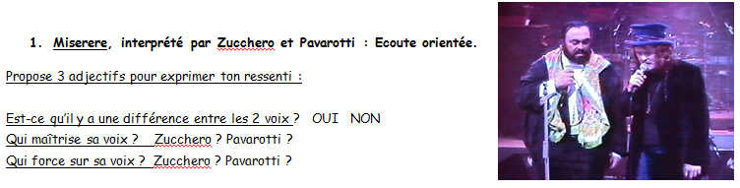
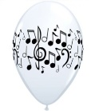
Majestueux, grandiose, impressionnant

Slide 3
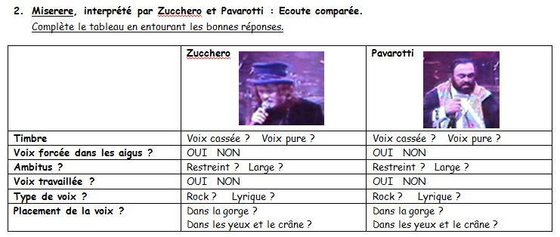

Slide 4
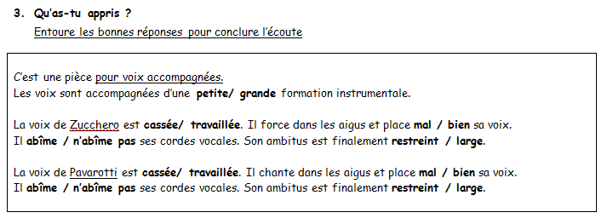

Slide 5
